Slide 1
創成C Black jack
Gチーム EP20073 谷口遼真
EP20104 三澤睦生
EP18008 石黒喬大

Slide 2
目次
概要
仕様説明
デモンストレーション
結果
課題
まとめ

Slide 3
概要
開発背景：ゲームでシステムを学ぶ（他は難しいので）
使用言語：C#（Windows フォーム アプリケーション(.NET Framework)）
（開発の難易度を下げるためC#のみを使用）
内容：ブラックジャック（カードゲーム）をプレイできる
目標：画像をC#の中で使えるようにする
それぞれの処理を別クラスで動作させる

Slide 4
仕様説明
Hitボタンでドロー
Standボタンで勝負
J, Q, K, Aは特殊処理 有（本家と同じ）
Bust、ナチュラル21 有
勝ち数負け数を記録
Exitボタンでいつでも終了可能

Slide 5

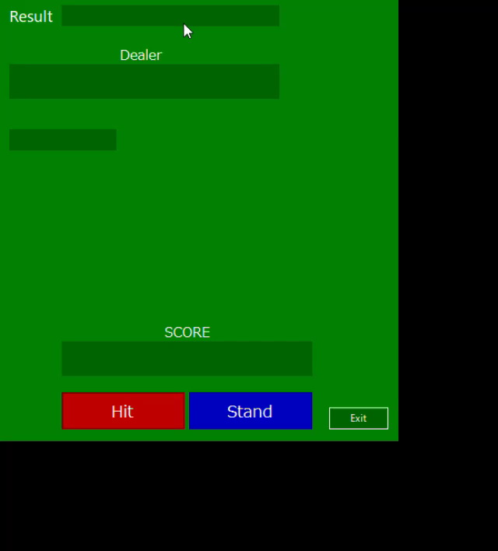
デモンストレーション（映像）

Slide 6
結果
基本的な機能は実装できた
絵札やAの特殊処理も実装できた
画像呼び出しやクリアを実装できた
主流（？）のコンソールのものではなくフォームで作成できた

Slide 7
課題
最初に2枚ずつ引く処理が実装できなかった
最初にディーラーの手札が1枚見えるようにできなかった
1デッキでのブラックジャックを実装できなかった
プレイヤー、ディーラー等の処理を別クラスで実装できなかった
phpMyAdminを使って戦績を保存する処理も実装できそう？

Slide 8
リンク
HackMD（https://hackmd.io/@Uro168/BJd5jwG0_）
GitHub（https://github.com/33w62k/blackjack.git）

